Slide 2
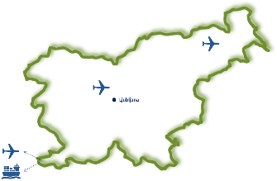
Краткая информация о Словении
ФАКТЫ
Площадь территории: 20,273 км²
Столица: Ljubljana (287 000 жителей)
Население: 2 миллиона чел.
Данные об экономике (прогноз на 2018 г.):
- ВВП на душу населения: 22 563 евро (совокупный ВВП: 22,6 миллиарда евро)
- Рост ВВП: 5,1%
- Рост экспорта: 9,2%

Slide 3
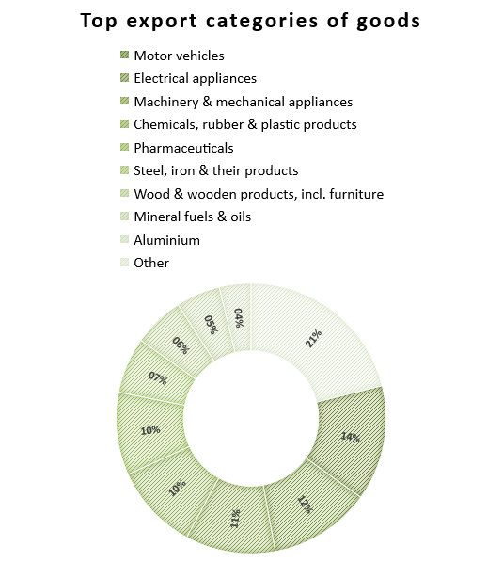
Экспортно-ориентированная экономика
Словения имеет экспортно-ориентированную экономику с акцентом на товарах с добавленной стоимостью.
Диверсификация рынков:
77% экспорта направлено на 28 стран ЕС
Основные страны экспорта: Германия, Италия, Австрия, Хорватия, Франция
Партнеры и поставщики многих международных компаний: BMW, RENAULT, SANDOZ, VOLSKWAGEN, GOODYEAR, HENKEL, MICROSOFT, BOSCH SIEMENS, DANFOSS, YASKAWA, KANSAI PAINT, SRI...
Источник: SORS, 2016
ЭКСПОРТ – ЗАЛОГ ЭКОНОМИЧЕСКОГО РОСТА
Заметный рост экспорта являлся ключевым фактором восстановления экономики Словении
Экспорт за последние годы являлся основным фактором роста ВВП

Slide 4
Драгоценные человеческие ресурсы
Конкурентоспособность словенской рабочей силы
Качество образовательной системы
Высокий объем бюджетных средств, выделяемый на образование (более 5% ВВП),
Высокое количество студентов в системах среднего и высшего образования
Высокообразованная рабочая сила
22% университетское образование
57% средняя школа
Знания и талант
Отличные ИТ-навыки и владение иностранными языками (большинство говорит как минимум на одном иностранном языке: английский, немецкий, итальянский, сербохорватский...)
Технологический менталитет
Доступность и качество рабочей силы
Высокая степень безработных с высшим образованием (20%)
Опытный персонал с отраслевыми навыками
Высокий процент разработчиков в области НИОКР (более 4 200 на миллион человек)
Производительность труда
Словенцы – одни из самых производительных работников региона
Источник: IMD, 2017
Источники: World Bank - World Development Indicators, Financial Times, CIA: The World Factbook, Intenational Labour Organisation.

Slide 5
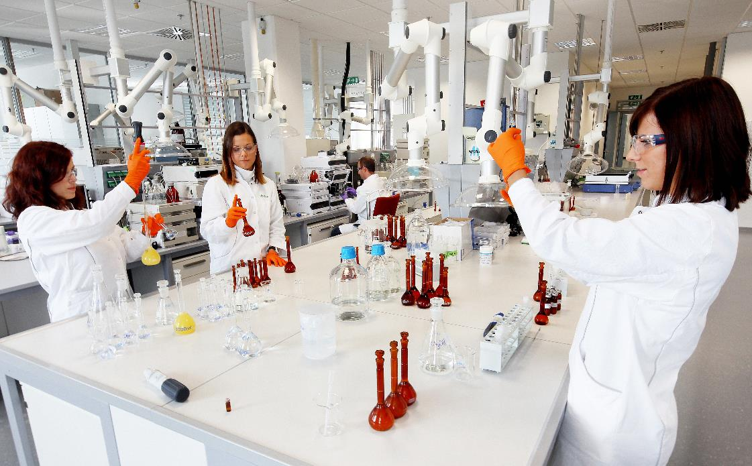
Инновационный дух
Доля ВВП, выделяемая на НИОКР, превышает средний уровень ЕС: 2,39%
НИОКР
Быстрый рост интенсивности НИОКР
Постоянный рост расходов на НИОКР
Важное конкурентное преимущество:
Словения – среди лидирующих стран ЕС по НИОКР на предприятиях
Сильная защита интеллектуальной собственности
Высокое качество научно-исследовательских учреждений
ПЕРЕДОВАЯ ПРАКТИКА ПО НИОКР
Словения в этой области находится среди лидирующих стран Центральной и Восточной Европы.
Среди 50 самых инновационных экономик Словения занимает 24-е место.
Словения признана страной с быстрейшим ростом инноваций, наряду с Австрией, Бельгией, Францией, Ирландией, Люксембургом, Нидерландами и Великобританией.
Исследовательский центр компании «КРКА»
Источники: Eurostat, European Innovation Scoreboard 2015, 2016 Bloomberg Innovation Index, WEF – Global Competitiveness Report .
Notes:
5

Slide 6
Выгодный инвестиционный климат
КОРПОРАТИВНЫЙ ПОДОХОДНЫЙ НАЛОГ
19 %
Налоговые льготы:
До 100% объема инвестиций в НИОКР
До 40% объема инвестиций в оборудование и нематериальные долгосрочные активы
НАЧАТЬ БИЗНЕС – БЫСТРО И ПРОСТО
Только 2 бесплатные процедуры для регистрации фирмы
Регистрация ООО занимает не более 5 дней (минимальный объем уставного капитала - € 7,500)
НДС
22 % - стандартная ставка
9.5 % - сниженная ставка
ЛИЧНЫЙ ПОДОХОДНЫЙ НАЛОГ
Прогрессивные ставки:
16, 27, 34, 39 и 50 %
НАЛОГ НА ПРИРОСТ КАПИТАЛА
0 – 25%
(зависимо от срока хранения)
Финансовые стимулы и схемы поддержки доступны также компаниям, находящимся в иностранной собственности.

Slide 7
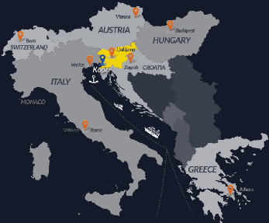
Отличная инфраструктура
ПОРТОВАЯ ИНФРАСТРУКТУРА
Порт Копер
Один из самых северных портов Средиземного моря
Самый короткий путь в Центральную и Восточную Европу: хорошие связи с внутриконтинентальными местами, крупнейшими рынками Цен. и Вос. Европы.
Высокое качество портовой инфраструктуры (Рейтинг WEF – 31-е место)
ИКТ-ИНФРАСТРУКТУРА
Хорошо разработанная общая ИКТ-инфраструктура, надежное подключение к Интернету (высокое количество безопасных серверов)
Высокая плотность и самое высокое качество наземной телефонной сети
МЕСТНАЯ ИНФРАСТРУКТУРА
Отличная транспортная система
3 международных аэропорта, пассажирские и грузовые перевозки
Общее качество инфраструктуры – среди лучших в регионе
КОММУНАЛЬНОЕ ОБСЛУЖИВАНИЕ
Качественное снабжение электроэнергией (6.4 баллов от 7 – мировой рейтинг WEF)
Промышленные площадки со всем необходимым, недалеко от автострад

Slide 8
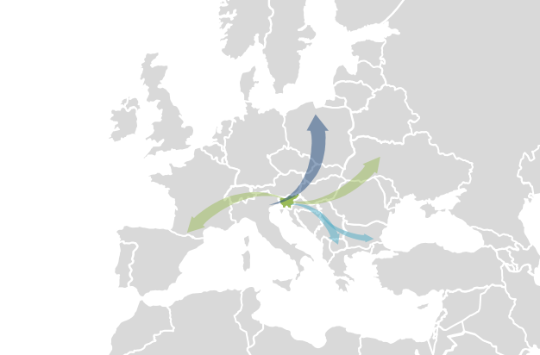
Доступ к региональным рынкам
ГЕОСТРАТЕГИЧЕСКОЕ ПОЛОЖЕНИЕ
Простой доступ к:
Рынкам ЕС (500 миллионов жителей)
Рынкам Восточной Европы (200 миллионов жителей)
ХОРОШИЕ СВЯЗИ С РЫНКАМИ РЕГИОНА
Совместная история – бывшая Югославия (70 лет) и Габсбургская монархия (более 500 лет)
Мы хорошо знаем и понимаем наших соседей (обычаи, культура, язык)
Балтико-Адриатический коридор
Словенские компании и торговые марки занимают хорошее положение в регионе Западных Балкан
Словенские компании – среди крупнейших инвесторов в отдельных странах Западных Балкан
Средиземноморский коридор - TEN-T
Панъевропейский коридор

Slide 9
Качество жизни
ВЫСОКИЙ УРОВЕНЬ ЖИЗНИ
Умеренный климат, хорошо сохраненная сельская местность, активный образ жизни, популярное туристическое направление
14-е место в рейтинге Quality of Life Index 2018 (Numbeo)
ОБРАЗОВАНИЕ
Ряд международных школ
Система образования самого высокого уровня
БЕЗОПАСНОСТЬ
7-е самое безопасное государство (Global Peace Index 2017)
ЗДРАВООХРАНЕНИЕ
Сильная система здравоохранение (Ожидаемая продолжительность жизни при рождении – 78 лет)
Источники: WEF - Global Competitiveness Report, Financial Times, CIA: The World Factbook.

Slide 10
«СПИРИТ Словения»
Государственное агентство
Словении по
предпринимательству,
интернационализации,
иностранным инвестициям
и технологии
Ул. Веровшкова 60
SI-1000 Любляна
Словения
КОНТАКТЫ
T: +386 1 5891 870
E: invest@spiritslovenia.si
W: www.InvestSlovenia.org

